Slide 1



Programa de Formación FAB LAB Manejo Estratégico Docente.
Modulo 1 -b 101 FAB LAB
Octubre 2022

Slide 2

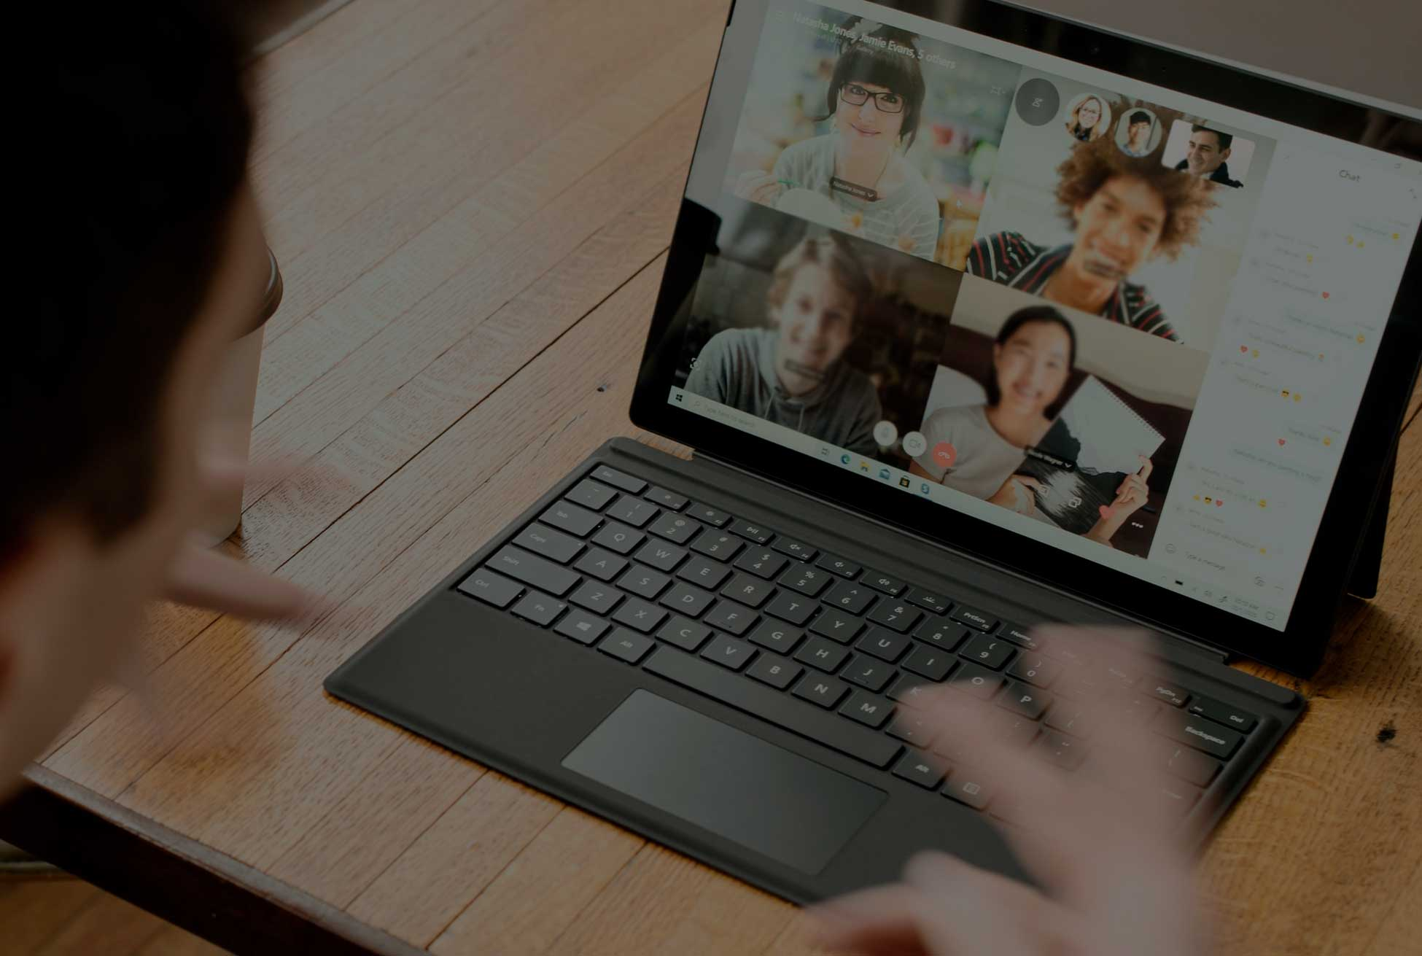

101 FAB LAB
Acuerdos.
Acuerdos de funcionamiento del encuentro síncrono
Todas las personas deben ser reconocidas y respetadas por igual sin distinción de sexo, religión, política, genero, orígenes.
Todo tipo de intervención en el curso es muy valioso, y se agradece no emitir juicios de valor personal hacia otros (as),
Las intervenciones no pueden ser mayores a un minuto y medio, se solicita escribir la aportación o hacer un mapa previo a la intervención para concretar la idea o aportación.
Se tomara una pausa activa cada 60 minutos.

Slide 3
101 FAB LAB
Acuerdos.
Acuerdos de funcionamiento del encuentro síncrono
El curso comienza a los 3 minutos de hora de inicio (La Cultura Organizacional pasa por respetar el tiempo del otro)
Se valora encender las cámaras y apagar los micrófonos para desarrollar y mantener las mejores condiciones de interconectividad entre los participantes.
Cada módulo tiene un trabajo de equipo inter IDEX, el éxito solo depende del compromiso y responsabilidad de cada unos de los participantes.

Slide 4


101 FAB LAB
Módulo 1.
Los resultados de aprendizaje del Programa FAB-LAB – MED por módulo
Módulo 1:
Al completar el módulo el participante:
1.1 Identifica el proceso para el desarrollo de objetivos y estrategias en proyectos de innovación a través del uso de los FAB LABS en los IDEX.
1.2 Explica el desarrollo de la competencia de innovación de los estudiantes en el proceso de enseñanza aprendizaje considerando el uso de los FAB LABS

Slide 5

101 FAB LAB
Módulo 1.
Sesiones
Mapa MED
Mapa construcción de
Mapa Formación
Sesiones
Proyecto Integrador
Semana 1
Modulo 1 Introducción a
Semana 2
FAB LAB
Revisión de
Alcance e
Semana 3
conceptos
Innovación
Semana 4
Modulo 2 Educación de
Adultos
Semana 5
Diagnóstico
Propuesta
Semana 6
Modulo 2 Investigación
Semana 7
e Innovación
Semana 8
Integración
Equipos y
elementos
recurso
Modulo 2 Genero e
Semana 9
humano
Inclusión Social
Semana 10
Inicio de
2 Días en Lima
Socialización
proyecto
Modulo 3 Proyecto
Integrador

Slide 6
101 FAB LAB
Módulo 1.

Slide 7


101 FAB LAB
Contenido de la Unidad.
La innovación
Los alcances
Los resultados

Slide 8
101 FAB LAB
¿Que vimos el encuentro pasado?

Slide 9
101 FAB LAB
¿ Cómo identificamos oportunidades?
(TRABAJO MULTIDISCIPLINAR).
DIAGNOSTICO
¿Cuáles son los oportunidades para desarrollar propuestas de innovación?
¿Cuáles son los problemas de la comunidad para desarrollar propuestas de innovación?
7 Minutos

Slide 10
101 FAB LAB
¿Cómo innovamos?
(TRABAJO MULTIDISCIPLINAR).
DIAGNOSTICO
¿Cómo es La innovación en mi región­?
¿Cuáles son los alcances para desarrollar?
¿Qué proyectos debemos impulsar?
¿Qué necesitamos para ello?
40 Minutos

Slide 11
101 FAB LAB
Plenaria Idex
(TRABAJO MULTIDISCIPLINAR).
DIAGNOSTICO
Cada Idex hace una presentación de 4 minutos de hallazgos (Con respuestas cortas)
60 Minutos

Slide 12
101 FAB LAB
Gracias por la presentación

